Slide 1
Пермский филиал федерального государственного автономного образовательного учреждения высшего образования
«Национальный исследовательский университет
«Высшая школа экономики»
Методическая разработка урока по «Финансовой грамотности» для студентов I курса СПО, учащихся 10-11 классов
Тема: «Налоговые льготы для физических лиц»
Авторы:
Мурашова Н.Л, преподаватель экономических дисциплин, ГБПОУ ПТПИТ
Панина Елена Анатольевна, преподаватель, ГБПОУ ПАПТ филиал с. Бершеть
Мясникова Ольга Владимировна, преподаватель, ГБПОУ ПАПТ филиал с. Бершеть Сакалы Елена Владимировна, преподаватель, МАОУ «Ныробская СРШ
им. А.В. Флоренко»
Исакова Елена Викторовна, учитель начальных классов, МАОУ «Ныробская СРШ им. А.В. Флоренко»
1

Slide 2
Цель:
1. Исследовать основные положения налогового законодательства в части налоговых льгот для физических лиц, осмыслении их видового многообразия.
2. Умение применять налоговые льготы для экономии своих доходов.
Задачи:
определении понятия и видов налоговых вычетов по налогу на доходы физических лиц;
изучении видов льгот по налогу на имущество;
изучении условий представления налоговых вычетов по НДФЛ и налогу на имущество;
- овладеть методами расчета стандартных налоговых вычетов.
2

Slide 3
Предмет исследования:
налоговые льготы (вычеты) при налогообложении физических лиц
Объектом исследования:
общественные отношения, регулирующие социальную политику государства по отношению к обществу посредством представления определенных льгот в отношении налогообложения физических лиц.
Период исследования – 2019 год
Методы исследования:
анализ литературных источников, методические указаний по разработке уроков
3

Slide 4
Карточки задания (приложение 1)
Карточка 1
Задание: Продолжите фразу
Налоговый кодекс – это Налогоплательщик – это
Карточка 2
Задание: Продолжите фразу
Налоговая система включает: Налоговая декларация – это
Карточка 3
Задание: Продолжите фразу
Прямые налоги – это (почему они так называются)
К ним относятся: (перечислить)
Налоговая инспекция – это
Карточка 4
Задание: Продолжите фразу
Косвенные налоги – это (почему они так называются)
К ним относятся: (перечислить)
Налоговый резидент – это

Slide 5
Постановка проблемы
Налоговый вычет в 2019 году: как вернуть свои деньги?

Slide 6
Что такое льготы (вычеты) и где мы с ними встретимся в жизни?
Кому предоставляются налоговые льготы?
Как с помощью налоговых льгот уменьшить налоговое бремя физического лица?
Проблемные вопросы
Куда и к кому обратиться за получением налоговых льгот для физического лица?
Какие документы представить?
Как практически можно подсчитать налоговые льготы?

Slide 7
Нормативные документы
Налоговый кодекс Российской Федерации
Статья 218
Статья 219
Статья 220
Налоговые льготы:
частичное или полное освобождение определенного круга физических и юридических лиц от уплаты налогов. Чаще всего такие льготы устанавливаются для благотворительных организаций, инвалидов, пенсионеров, детских и образовательных учреждений, предприятий, осуществляющих деятельность, крайне необходимую в интересах государства, предприятий и предпринимателей в сфере малого бизнеса, предприятий, оказавшихся в крайне тяжелом финансовом положении по не зависящим от них причинам.

Slide 9
Стандартные налоговые вычеты
Категории налогоплательщиков | Вычет на первого ребенка, рублей (до 18 лет или до 24 лет, если учится очно) | Вычет на второго ребенка, рублей (до 18 лет или до 24 лет, если учится очно) | Вычет на третьего и последующих детей, рублей (до 18 лет или до 24 лет, если учится очно) | Вычет на ребенка-инвалида до 18 лет, рублей | Вычет на ребенка-инвалида 1 и 2 группы, учащегося очного отделения до 24 лет, рублей
Родители и усыновители | 1400 | 1400 | 3000 | 12000 | 12000
Опекуны, попечители, приемные родители | 1400 | 1400 | 3000 | 6000 | 6000
Единственный родитель | 2800 | 2800 | 6000 | 24000 | 24000
Единственный опекун, попечитель, приемный родитель | 2800 | 2800 | 6000 | 12000 | 12000

Slide 10
Социальные вычеты

Slide 11
Социальные налоговые вычеты
Кто имеет право на вычет | На обучение | На медицинское обслуживание простое | На медицинское обслуживание дорогостоящее
Лично налогоплательщик | Не более 120 000 рублей в год | Не более 120 000 рублей в год | В полной сумме затрат на лечение
Дети налогоплательщика (до 24 лет) | Не более 50 000 рублей в год на каждого ребенка | Не более 120 000 рублей в год - до 18 лет | В полной сумме затрат на лечение - до 18 лет
Братья и сестры налогоплательщика до 24 лет | Не более 50 000 рублей в год на каждого ребенка | Не более 120 000 рублей в год - до 18 лет | В полной сумме затрат на лечение - до 18 лет
Опекаемые налогоплательщика до 24 лет | Не более 50 000 рублей в год на каждого ребенка | Не более 120 000 рублей в год - до 18 лет | В полной сумме затрат на лечение - до 18 лет
Супруг налогоплательщика | Х | Не более 120 000 рублей в год | В полной сумме затрат на лечение
Родители налогоплательщика | Х | Не более 120 000 рублей в год | В полной сумме затрат на лечение

Slide 13
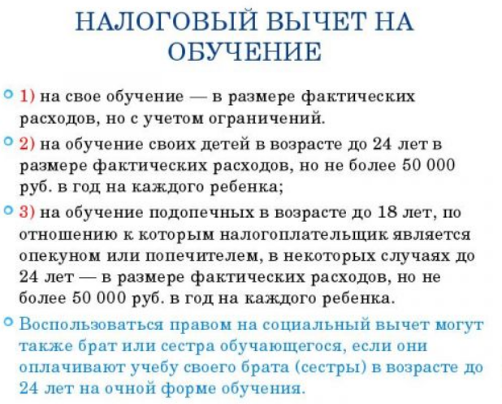

Slide 14
Размер налогового вычета в 2019 году при продаже имущества
Вид и срок владения имуществом | Размер налогового вычета при продаже жилья и земельных участков, рублей | Размер налогового вычета при продаже прочего недвижимого имущества, рублей | Размер налогового вычета при продаже прочего имущества, рублей
Куплено или построено менее 5 лет назад | 1 000 000 | 250 000 | Х
Получено по наследству менее 3 лет назад | 1 000 000 | 250 000 | Х
Получено в дар от близкого родственника менее 3 лет назад | 1 000 000 | 250 000 | Х
Приватизировано менее 3 лет назад | 1 000 000 | 250 000 | Х
Получено в порядке ренты менее 3 лет назад | 1 000 000 | 250 000 | Х
В собственности менее 3 лет | Х | Х | 250 000

Slide 15
Ответить на вопросы (приложение 6)
1) Налоговые льготы. Особые категории граждан для получения налоговых льгот
2) Отсрочка платежа, кому дается и куда надо обратиться
3) Стандартные вычеты, куда отвратиться и что предъявить
4) Налоговые льготы на имущество, кто дает и какие документы необходимо предъявить
5) Суммы налогового вычета на детей в 2019 г.
6) Социальные налоговые вычеты в 2019 г.
7) Имущественные налоговые вычеты в 2019 г.

Slide 16
Образцы решения задач (приложение 7)
Задача 1
В семье двое детей до 18 лет. В этом случае компенсация будет иметь вид: (1400+1400) *13%= 364 рубля. То есть, экономия семьи в месяц составит 364 рубля, если оба родителя являются плательщиками НДФЛ – то 728 рублей.
Задача 2
Налогооблагаемый ежемесячный доход работника равен 45 тысяч рублей. Его годовой максимальный доход для применения вычетов по НДФЛ в 2019 году достигнет установленной отметки через полные 7 календарных месяцев.

Slide 17
Задача 3
У родителя 2 детей. Он официально трудоустроен с окладом 48 тысяч рублей, поэтому может экономить на подоходном налоге полные 7 месяцев в году, пока сумма вычета не достигнет 350 тысяч рублей. Ежемесячно он будет экономить (1 400 + 1 400) * 13% = 364 рубля. А поскольку право на вычет имеют оба родителя, то сумма экономии на семью каждый месяц составит 728 рублей.
Задача 4
Условия те же, только детей в семье 4. Сумма льготы будет равна (1 400 + 1 400 + 3 000 + 3 000) * 13% = 1 144 рубля у каждого родителя. У обоих будет выходить экономия 2 288 рублей в месяц.

Slide 18
Задачи для самостоятельного решения (приложение 8)
Задача 1
У Петра Ивановича двое детей: годовалый сын Илья и пятилетняя дочь Лиза. Ежемесячная заработная плата Петра Ивановича в 2018 г. – 24 тыс. руб.
В каком размере Пётр Иванович сможет вернуть уплаченный налог на доходы физических лиц в рамках стандартного налогового вычета и в каком месяце Пётр Иванович утратит право на стандартный вычет на детей?
Задача 2
Месяц | Оклад работника, руб. | Льгота на детей (2 детей), руб. | Льготы на себя | НДФЛ, руб. | Сумма заработной платы к выдаче, руб.
Январь | 20000
Февраль | 22000
Март | 26000

Slide 19
Оценочный лист (приложение 9)
Ф.И.О. | Самооценка | Оценка микро-группы | Оценка преподавателя | Количество баллов

Slide 20
Спасибо за внимание
17

